Slide 1
REACH 2018
Presente su expediente de registro

Slide 2
Objetivo de esta presentación
Esta presentación, acompañada de notas, ha sido elaborada por la ECHA (Agencia Europea de Sustancias y Mezclas Químicas) con el fin de ayudarle en la elaboración de una presentación sobre REACH 2018, es decir, el último plazo de registro para sustancias en fase transitoria. La intención es que pueda seleccionar las diapositivas pertinentes y modificarlas de manera que se adapten a sus destinatarios, ya sean directivos, trabajadores, profesionales de la salud y la seguridad medioambientales, autoridades, etc. Puede utilizarlas sin necesidad de autorización adicional.
Esta presentación brinda una sucinta visión general de la fase 6 (Presente su expediente de registro) de la Hoja de ruta REACH 2018 de la ECHA. Se inscribe dentro de una serie de presentaciones relativas a REACH 2018, disponibles en el sitio web de la Agencia. Acogemos favorablemente sus comentarios y sugerencias en: reach-2018@echa.europa.eu.:
Aviso legal: La información que contiene esta presentación no constituye asesoramiento jurídico ni representa necesariamente, en términos legales, la posición oficial de la Agencia Europea de Sustancias y Mezclas Químicas. La Agencia Europea de Sustancias y Mezclas Químicas no se hace responsable del contenido de la misma.
Fecha de publicación: mayo de 2017

Slide 3
Su herramienta informática para presentar información a la ECHA
El canal de la ECHA para comunicarse con usted
Fuente de información
Acceda desde aquí:
https://reach-it.echa.europa.eu/reach//
Notes:
REACH-IT es la herramienta informática que le ayuda a cumplir los requisitos reglamentarios contemplados en REACH. Es una herramienta en línea alojada en la página web de la ECHA, por lo que no es necesario que la instale en su ordenador.
Presentar información a la ECHA a través de REACH-IT es un procedimiento seguro. Asimismo, cualquier mensaje o comunicación de la ECHA relacionada con su presentación o registro se envían de manera segura.
En REACH-IT es posible visualizar determinada información sobre las presentaciones conjuntas:
Si ya ha prerregistrado una sustancia o ha solicitado información en relación con una sustancia, los datos del solicitante principal (si lo hay)
Los miembros de una presentación conjunta pueden ver los datos de los demás.
Si su empresa no está inscrita ya, en primer lugar es necesario crear una cuenta. Visite la página web de REACH-IT, en el sitio web de la ECHA, y vaya a «Register a company» (Registrar una empresa) para iniciar el proceso. Si ya dispone de una cuenta en la ECHA, basta con que haga clic en «Login» (Iniciar sesión).
Enlaces útiles:
REACH-IT: https://reach-it.echa.eu/reach/

Slide 4
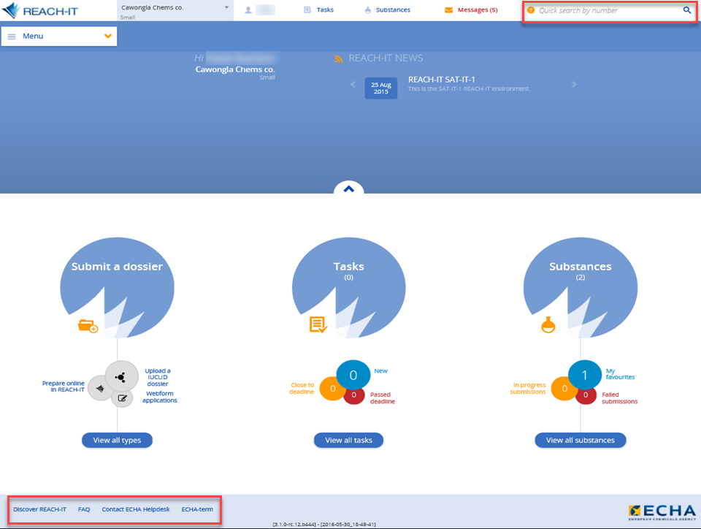
Notes:
Una vez que accede, aparece la página de inicio de REACH-IT. Hay tres funciones principales, delimitadas por esferas de color azul:
Submit a dossier (Presentar un expediente)
Tasks (Tareas)
Substances (Sustancias)
La función «Submit a dossier» (Presentar un expediente) muestra las diferentes opciones de presentación de un expediente. La función «Tasks» (Tareas) le ofrece una vista completa de todas las tareas que requieren la adopción de medidas por parte de su empresa dentro de un plazo determinado. Las tareas tienen asignados códigos de color en función de su urgencia. La función «Substances» (Sustancias) es el portal que le permite controlar todos los procedimientos normativos de sus sustancias.
Existen también varias opciones de búsqueda.
La opción «quick search by number» (búsqueda rápida por número) se encuentra situada en el banner superior de todas las páginas de REACH-IT. Esta opción de búsqueda utiliza el número CE o el número CAS de una sustancia, un número de presentación de REACH-IT u otro número de referencia.
La lupa azul situada en la parte superior derecha de la pantalla sirve para realizar búsquedas avanzadas. Cuando hace clic en ella, aparece una lista de temas de búsqueda. Puede delimitar los resultados de búsqueda mediante filtros.
En la parte inferior de cada página de REACH-IT hay enlaces a información de apoyo.

Slide 5
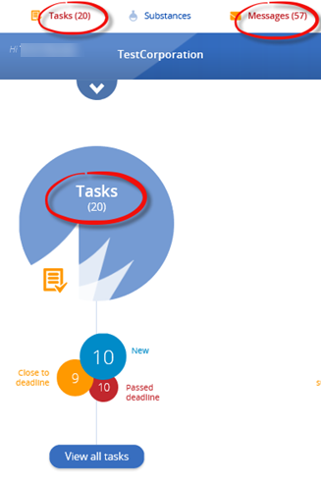
Tareas y mensajes
Si la ECHA desea que el solicitante actúe
este recibirá una tarea
p. ej., si es necesario que pague una tasa
Si la ECHA desea informarle de un evento
recibirá un mensaje
p. ej., que ha concluido correctamente la presentación de su expediente
Características útiles:
asistentes, ayuda incorporada, facilidad en la búsqueda, datos sobre el solicitante principal, usuario externo, favoritos
Notes:
Los mensajes y las tareas tienen distintos fines, pero ambos son vías utilizadas por la ECHA para enviarle información en REACH-IT.
Si la Agencia le solicita que emprenda alguna acción relacionada con una actividad de REACH-IT, recibirá una tarea.Las tareas exigen que actúe en un plazo determinado, por lo que es recomendable que esté atento a las opciones «New» (Tareas nuevas) y «Close to deadline» (proximidad de la fecha límite) que aparecen en la página principal.
Si la ECHA necesita informarle sobre algún evento en REACH-IT, recibirá un mensaje. Los mensajes se encuentran en el banner situado en la parte superior. Tienen carácter meramente informativo, es decir, no requieren ninguna acción por su parte.
El sistema REACH-IT incluye muchas características que hacen que su uso sea fácil y directo.
Cuando desea realizar una acción [por ejemplo, «submit» (presentar), «create» (crear) o «update» (actualizar)], aparece un asistente, que le guía paso a paso a lo largo del proceso. Puede ver todos los pasos del proceso en cualquier momento.
La ayuda incorporada incluye principalmente «page help» (ayuda sobre la página) y «topic help» (ayuda temática). Al hacer clic en el símbolo de información situado en el ángulo superior derecho, verá información de apoyo general y técnica en relación con la página específica en la que esté trabajando. Los textos de ayuda se encuentran disponibles en 23 lenguas.

Slide 6
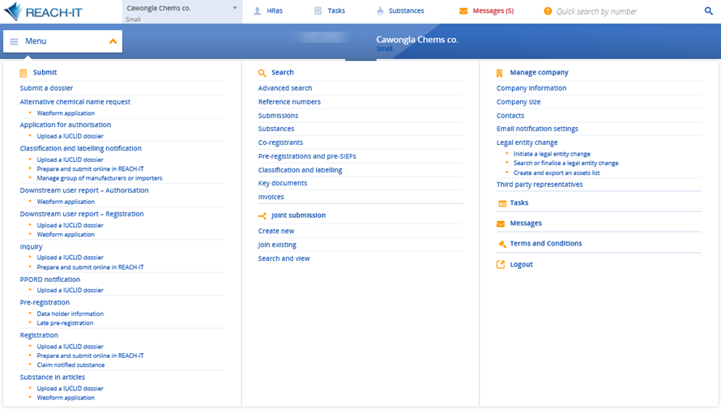
Menú principal
Notes:
El menú principal muestra todos los ámbitos en los que puede realizar búsquedas y desplazarse, por ejemplo:
presentar un expediente
cuestiones de búsqueda avanzada
opciones sobre presentación conjunta
páginas de gestión de la empresa
tareas
mensajes
términos y condiciones
botón para cerrar la sesión.

Slide 7
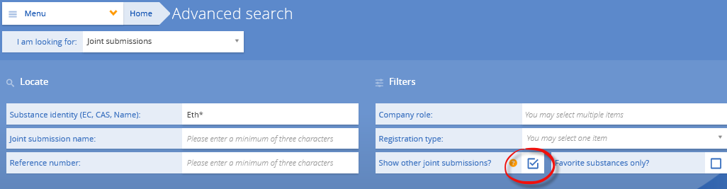
Buscar al solicitante de registro principal
Notes:
Para encontrar al solicitante de registro principal (si usted ha prerregistrado la sustancia o ha solicitado información sobre esta) en REACH-IT:
utilice la función de búsqueda avanzada para presentaciones conjuntas e introduzca la identidad de la sustancia
asegúrese de que selecciona la casilla «show other joint submissions» (mostrar otras presentaciones conjuntas) antes de comenzar la búsqueda, de lo contrario, no aparecerá la presentación conjunta que busca.

Slide 8
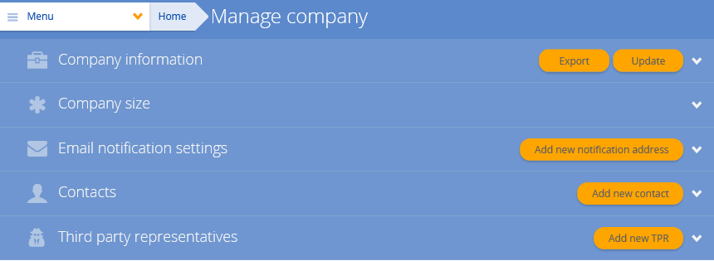
Opciones de gestión de la empresa
Notes:
Compruebe el tamaño de la empresa (Company size) en la sección «manage company» (gestionar empresa) del menú principal.
El tamaño de la empresa determina la tasa de registro que deberá abonar.
Esta opción aparece configurada por defecto en «large» (grande), pero si no es el caso, cámbiela.
Para ello, seleccione «update company size» y se activará el asistente.
Compruebe los contactos de la empresa en la sección «manage company»/página «Contacts» (Contactos)
Asegúrese de que su lista de contactos en REACH-IT está actualizada, de modo que la ECHA y los otros co-solicitantes puedan ponerse en contacto con usted
Solo puede eliminar un contacto si no tiene ninguna asignación o después de haber transferido sus asignaciones a otro contacto.

Slide 9
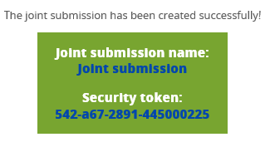
Responsabilidades en relación con la presentación conjunta en REACH-IT
Solicitante de registro principal
1. Crear la presentación conjunta en REACH-IT
2. Dar código de seguridad a los miembros
Notes:
Una vez que los solicitantes del registro conjunto nombran a un solicitante principal, este creará la solicitud conjunta en REACH-IT. Para ello seleccionará la opción «Create new» (Crear nueva) en «Joint submissions» (Presentaciones conjuntas) del menú principal. Aparecerá entonces el asistente para «Create joint submission» (Crear presentación conjunta). Siga las instrucciones del asistente y preste atención a las listas de comprobación, ya que contienen información de gran utilidad. El asistente le guiará en los cinco pasos del proceso.
Hasta que el solicitante principal haya presentado correctamente el expediente, los miembros de la solicitud conjunta no podrán presentar los suyos. El solicitante principal ha de facilitar a los miembros el código de seguridad para que puedan presentar sus propios expedientes.

Slide 10
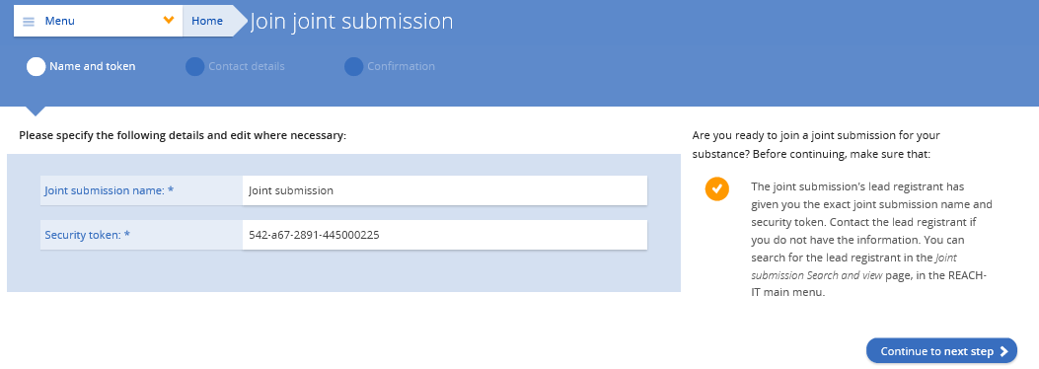
Responsabilidades en relación con la presentación conjunta en REACH-IT
Miembro de una solicitud de registro conjunta
Obtener el código de seguridad del solicitante principal
Incorporarse a una presentación conjunta ya existente
Notes:
Como miembro de una presentación conjunta necesitará solicitar (por canales ajenos a REACH-IT) el código de seguridad de la presentación conjunta al solicitante principal. Una vez que disponga de esta información, la incorporación a una presentación conjunta constituye un procedimiento sencillo: seleccione «Join existing» (Incorporación a presentación conjunta ya existente) en la pestaña «Joint submission» (Presentación conjunta) del menú principal. Se activará el asistente, que le guiará por los tres pasos del proceso.
Nota: consulte la página de presentación conjunta para determinar el estado del expediente principal. Cuando la sección del expediente principal está en verde, significa que este ha sido presentado, lo que le permite, como miembro del registro conjunto, presentar su propio expediente. Si esta en rojo, aún no puede presentar su expediente de miembro. Debe esperar hasta que el solicitante principal presente el expediente conjunto.

Slide 11
Antes de enviarlo, compruebe los siguientes aspectos:
Personas de contacto en la empresa
Dirección de facturación e IVA
Orden de compra
Tamaño de la empresa
Su expediente IUCLID
comprobado mediante el asistente de validación de IUCLID
listo para cargarlo

Slide 12
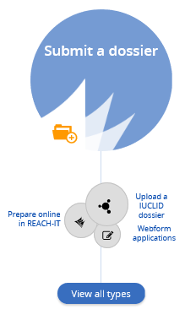
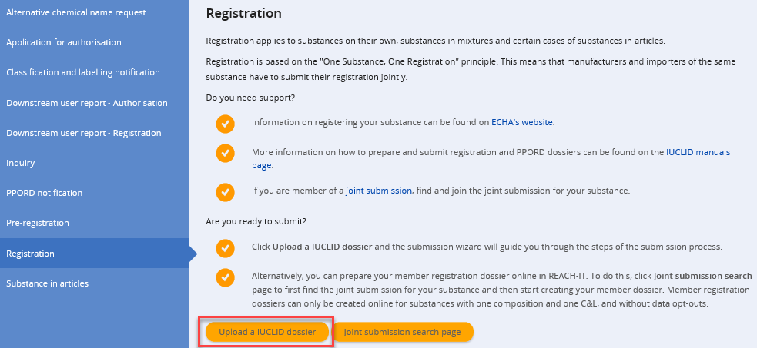
¿Está preparado? Presentación en REACH-IT
Notes:
Los expedientes para cada tipo de presentación pueden enviarse por medio del asistente de presentación, utilizando la función «Submit a dossier» (Presentar un expediente) en la página de inicio de REACH-IT. El asistente le guiará por los pasos necesarios del proceso.

Slide 13
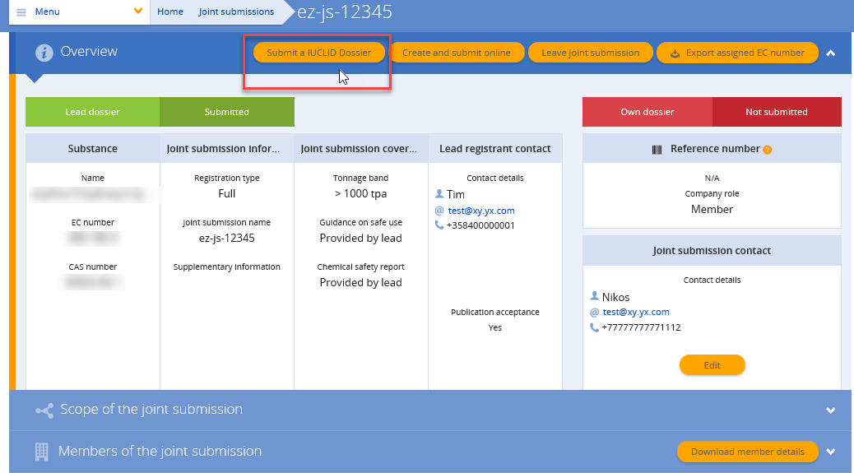
Atajos al asistente de presentación
Notes:
El asistente de presentación puede activarse en otras páginas de REACH-IT. Tanto el solicitante principal como los miembros de una presentación conjunta pueden, por ejemplo, crear un atajo al asistente de presentación a través de la página «Joint submission» (Presentación conjunta). En esta diapositiva, el botón naranja «Submit a IUCLID dossier» (Presentar un expediente IUCLID) activa el asistente.

Slide 14
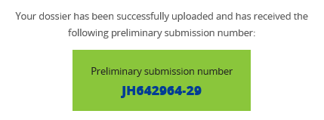
¿Qué ocurre a continuación?
Una vez presentado su expediente, REACH-IT generará un número de presentación para el expediente.
Siga el enlace para ver la página del informe sobre la presentación
Notes:
Una vez cargado su expediente en REACH-IT recibirá un número de presentación preliminar, que aparece en la pantalla en forma de enlace. Haga clic en el enlace y le llevará a la página del informe sobre la presentación.

Slide 15
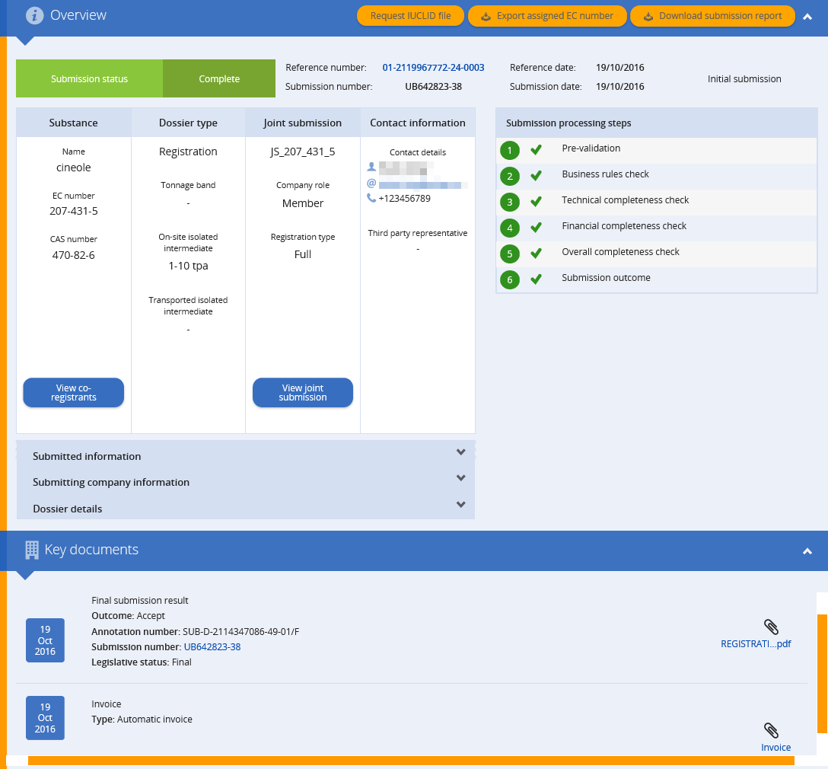
Página del informe sobre la presentación
Notes:
La ECHA le enviará un informe sobre la presentación de cada expediente. La página ofrece una visión general de la información relacionada con la presentación. En el centro de la página encontrará información general sobre la presentación, y en la parte inferior la sección «Key documents» (Documentos clave) ofrece información muy importante. Haga clic para ampliarla. Aquí encontrará las decisiones relacionadas con la presentación, así como las facturas.
En la parte derecha de la página figuran las fases del procedimiento de presentación, una representación del «recorrido» que realiza el expediente en la ECHA.

Slide 16
El «recorrido» de los expedientes
Notes:
Una vez que ha presentado su expediente en REACH-IT, la ECHA comprobará que contiene toda la información necesaria y que esta es coherente.
La primera parada se refiere a las normas de trabajo, que son comprobaciones administrativas para garantizar que la ECHA puede procesar el archivo. Si en esta comprobación se observa que falta alguna información, el expediente presentado será desestimado. Puede presentar otro en cualquier momento.
Una vez concluida la comprobación de las normas de trabajo, la ECHA verifica la integridad técnica y financiera del expediente presentado. Estas dos comprobaciones se realizan simultáneamente.
La comprobación de la integridad técnica verifica la integridad del expediente en relación con los requisitos relativos a los datos en el Reglamento REACH.
La comprobación de la integridad financiera verifica si es preciso pagar una tasa por el registro.
Si en cualquiera de las dos comprobaciones se observa alguna deficiencia, la ECHA se lo comunicará.
Si no supera una comprobación de la integridad técnica solo dispondrá de una ocasión más para introducir mejoras en el expediente, y dentro del plazo establecido por la ECHA.
Si supera todas las comprobaciones, recibirá un dictamen positivo y un número de registro para su sustancia.

Slide 17
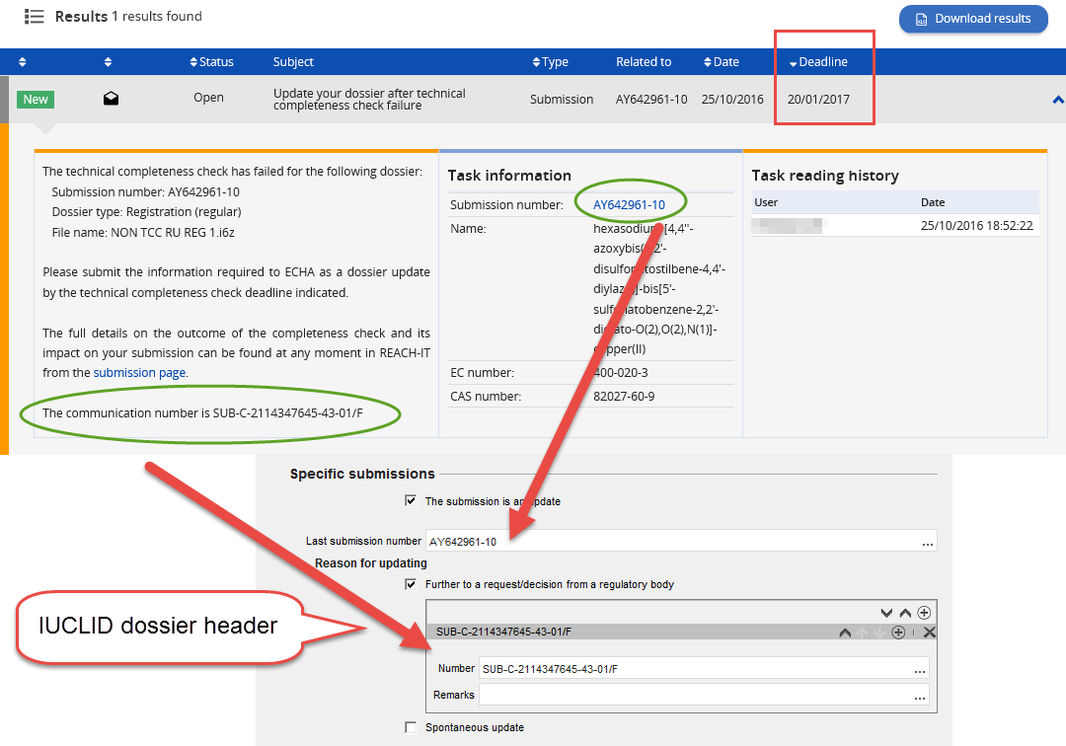
Actualización del expediente a petición de la ECHA
Notes:
Esta diapositiva subraya la importancia de cierta información que necesitará conocer si la ECHA le solicita que actualice su expediente:
En primer lugar, el número de presentación y el número de comunicación. Cuando haya corregido su conjunto de datos de IUCLID y esté listo para crear un nuevo expediente, necesitará estos dos números. Deberá introducirlos en el encabezado del expediente para que REACH-IT sepa que lo que presenta es un expediente actualizado.
En segundo lugar, preste atención a la fecha límite para la nueva presentación del expediente: procure actuar con la antelación suficiente para evitar sorpresas de última hora. Si se pasa el plazo, no podrá presentar otra actualización.

Slide 18
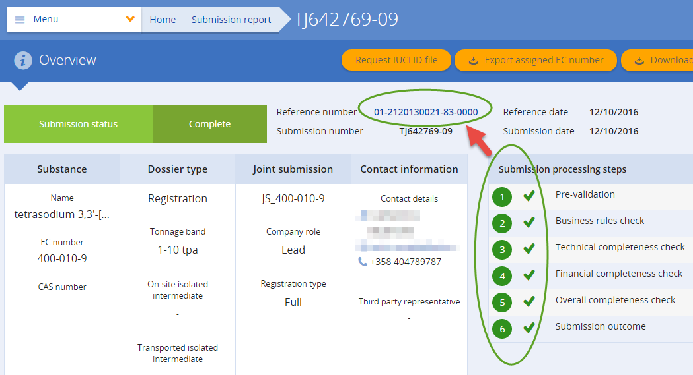
Número de registro
Se concede cuando
el expediente ha superado la comprobación de integridad, y
se ha abonado la factura
Notes:
Cuando un expediente ha superado todas las comprobaciones se concede un número de registro. En este momento todos los pasos del procedimiento de presentación del expediente han finalizado y aparece un enlace con un número de registro junto a la etiqueta «reference number» (número de referencia). Haga clic en el enlace para ver la página con información general sobre el número de referencia.

Slide 19
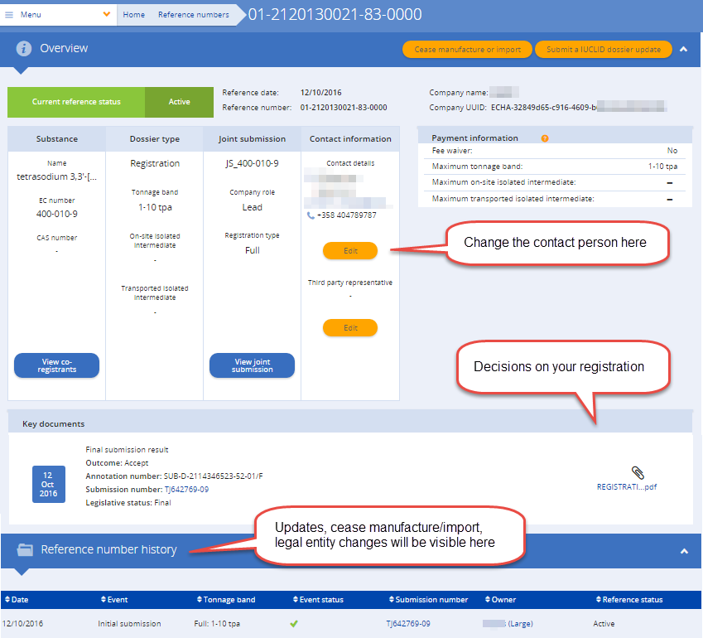
Página sobre el número de referencia
Notes:
La página con información general sobre el número de referencia presenta los datos básicos sobre su registro. Aquí puede también modificar los datos de la persona de contacto, y sustituirlos por los de otra persona si, por ejemplo, el responsable de la sustancia en cuestión en su empresa ha cambiado.
En «Key documents» (Documentos clave) puede acceder a las decisiones adoptadas en relación con su expediente de registro. También puede encontrar una carta con el dictamen adoptado por la ECHA, con el número de registro.
En la parte inferior de la página hay una sección denominada «Reference number history» (Historial del número de referencia), en la que aparecen las distintas actividades relacionadas con el registro en cuestión, por ejemplo, las actualizaciones.

Slide 20
Mensajes clave extraídos de la presentación
Asegúrese de que tiene acceso a su cuenta REACH-IT
Compruebe el tamaño de su empresa
Mantenga actualizados sus contactos
Conozca sus responsabilidades en la presentación conjunta
Lea los mensajes de correo electrónico que recibe de REACH-IT
Si le asignan una tarea, hágala con tiempo suficiente (tasas y nuevas presentaciones)
Puede encontrar ayuda en https://echa.europa.eu/reach-2018

